Slide 2
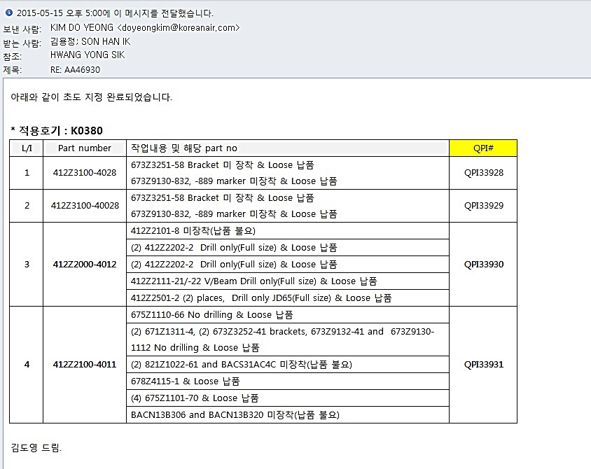
•사업담당 QE로 부터 QPI No 접수.
•BASE LINE QPI NO도 전달 받아야 됨.

Slide 3
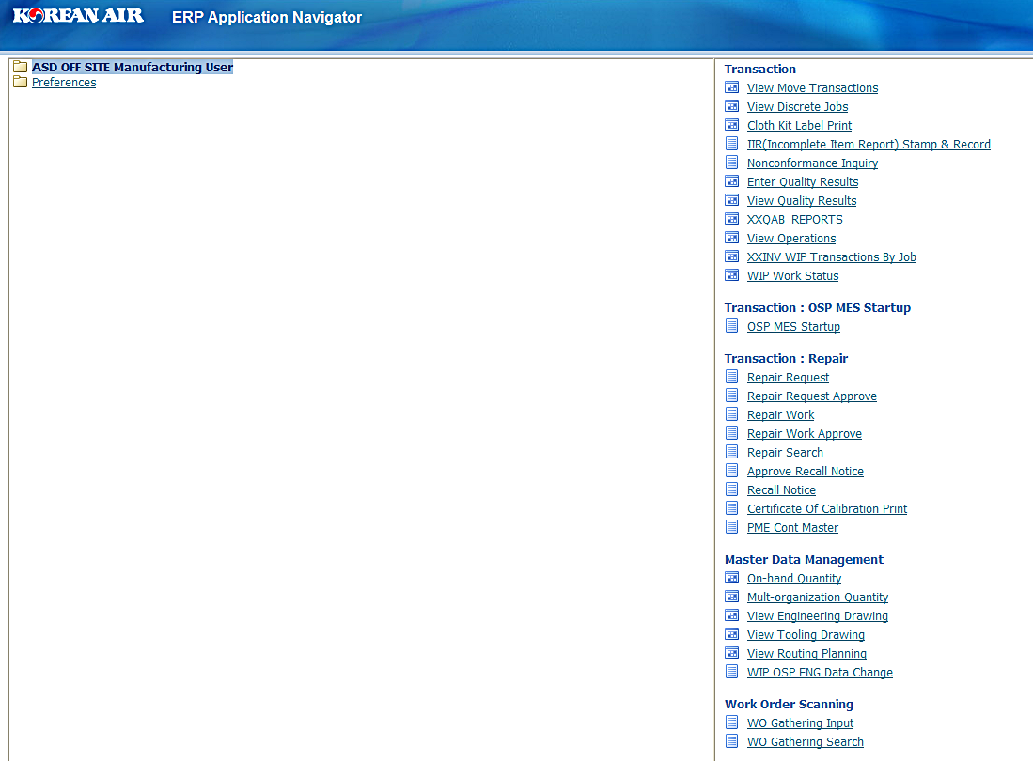
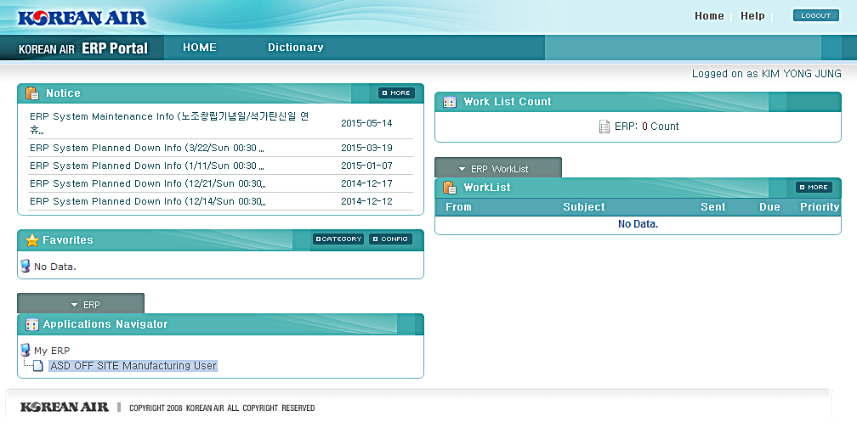
• QPI FILE을 받기 위해 ERP 접속.
① ASD OFF SITE Manufacturing User
② XXQAB REPORTS
②
①

Slide 4
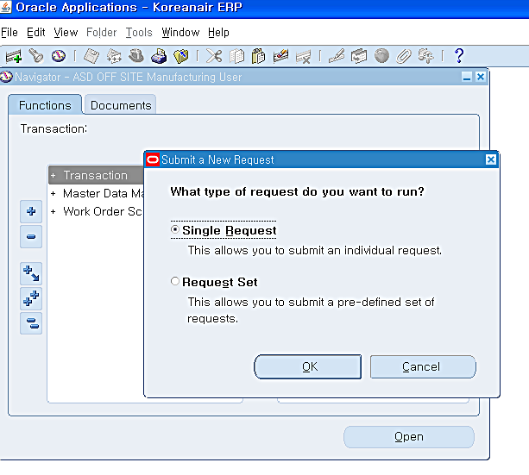
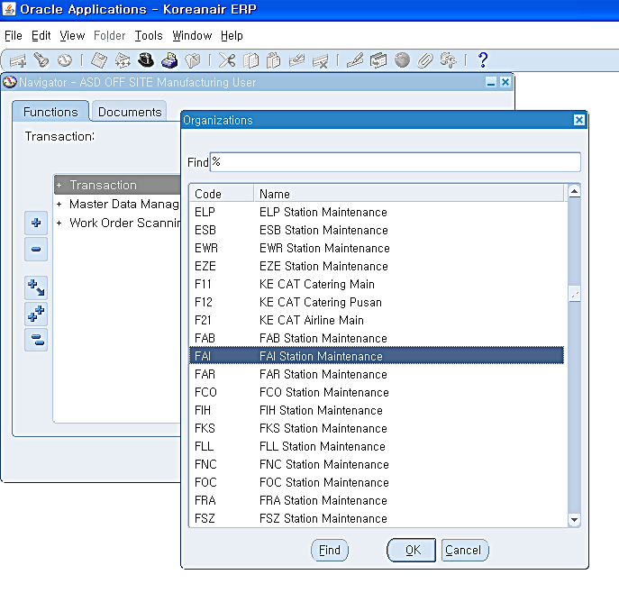
②
①
• Oracle Applications-koreanair erp로 새 창이 뜨게되면서 아래 화면 생성.
• oracle 창이 뜨지 않는 error 발생시 Java의 버전 문제를 해결해야 함.
① FAI Station Maintance
② Single Request(check)
③ OK

Slide 5
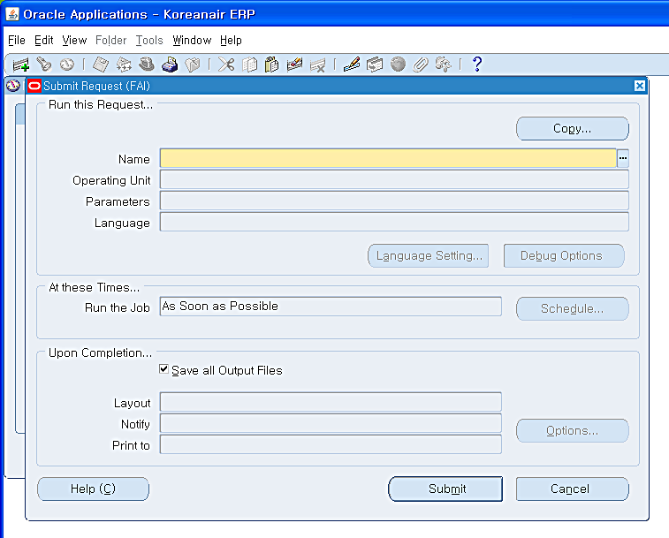
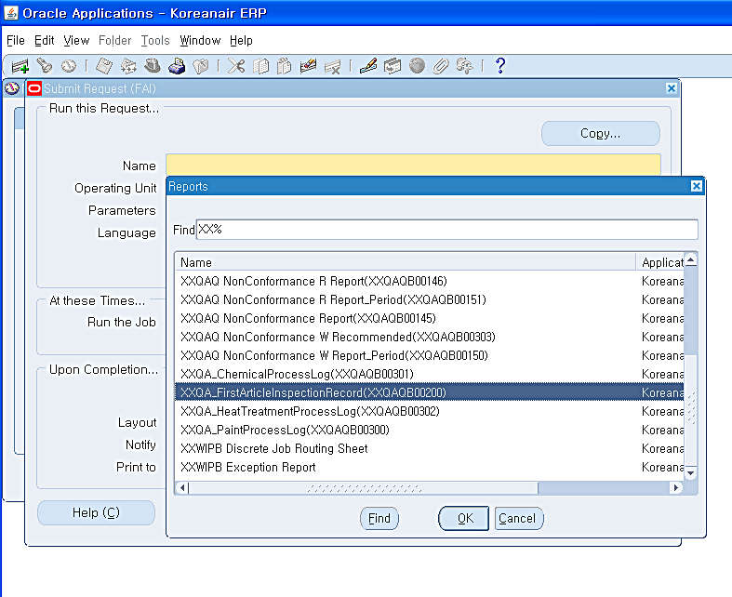
• Submit Request (FAI) 창 생성.
① Name의 검색창 클릭
②XXQA_FirstArticleInspectionRecord(XXQAQB00200)
클릭 후 OK 혹은 더블클릭.
①
②

Slide 6
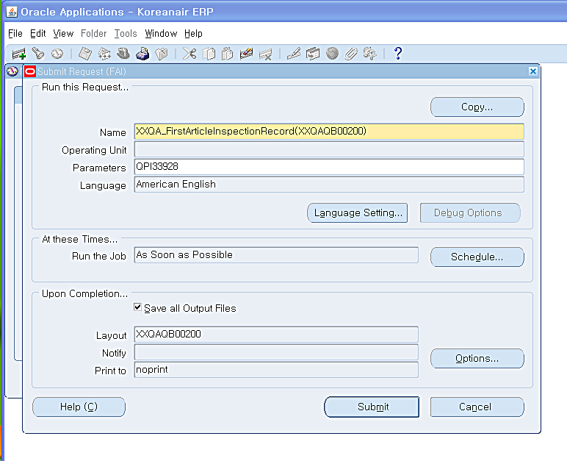
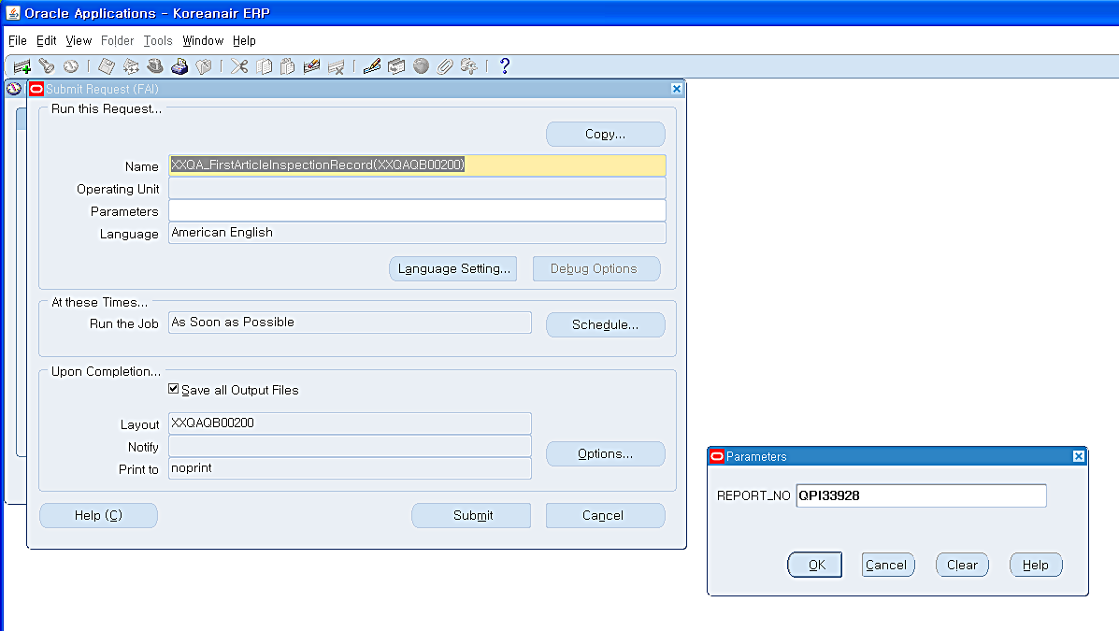
• Parameters 창 생성.
①QPI No 입력(대문자)
②OK
• Parameters 창 없어짐(Submit Request(FAI)창 Parameter란에 QPI No 생성됨).
③Submit
③
“QPI” 대문자
①
②

Slide 7
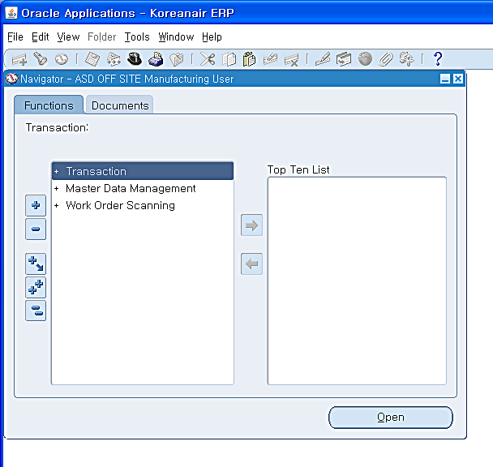
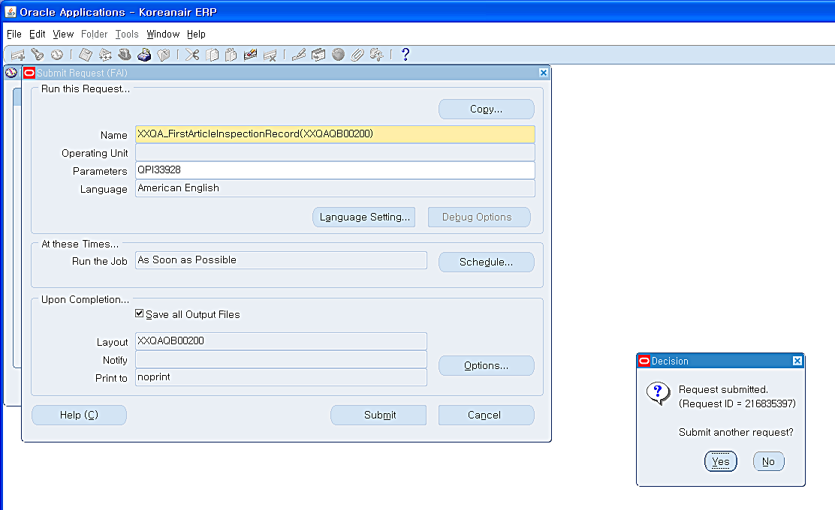
• 이전 단계의 Submit 클릭 이 후 Decision 창 생성 ①
② Decision 창에서 No 클릭
• Submit Request(FAI)창 사라짐.
①
②

Slide 8
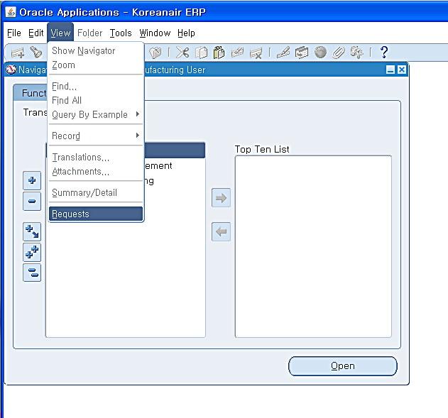
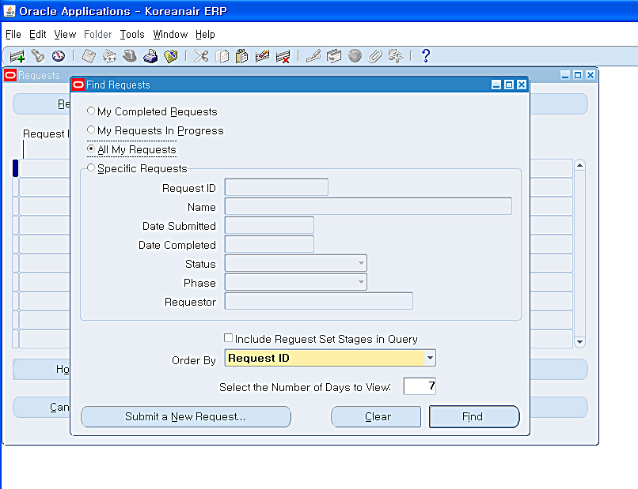
① Oracle Applications – Koreanair ERP 창에서 View 클릭 후 메뉴에서 Requests 클릭.
② Find Requests 창에서 Find 클릭.
①
②

Slide 9
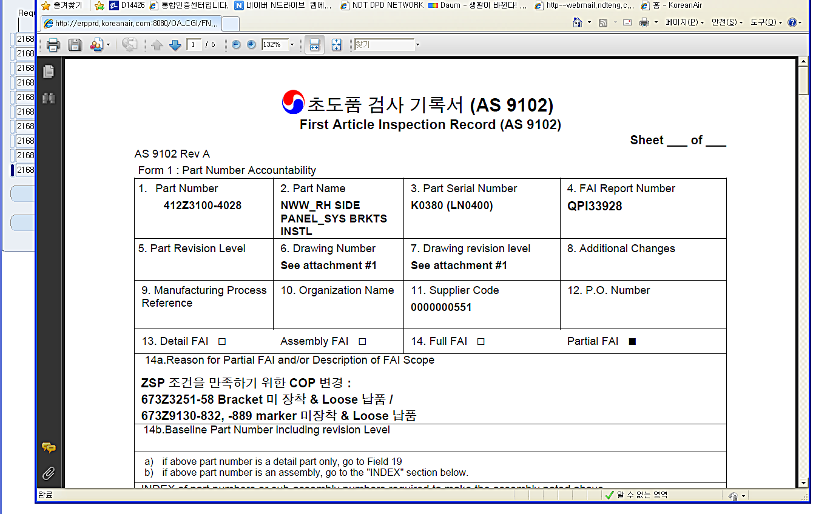
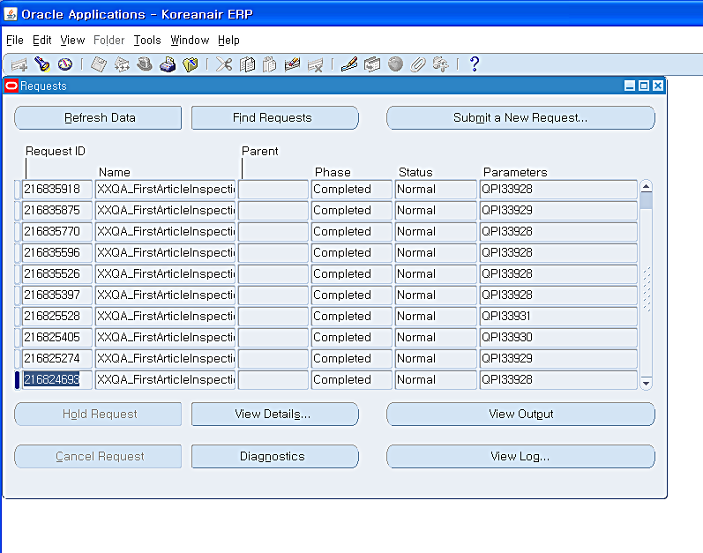
②
Completed 상태일때 ①(View Output)
Running/Pending 상태(녹색)이면 Refresh Data 버튼을 Completed 될때까지 클릭
• Requests 창 생성 이 후 상태 확인 (Phase / Status)
① View Output 클릭
② FAIR(QPI) 파일(PDF) 창 생성.
①

Slide 10
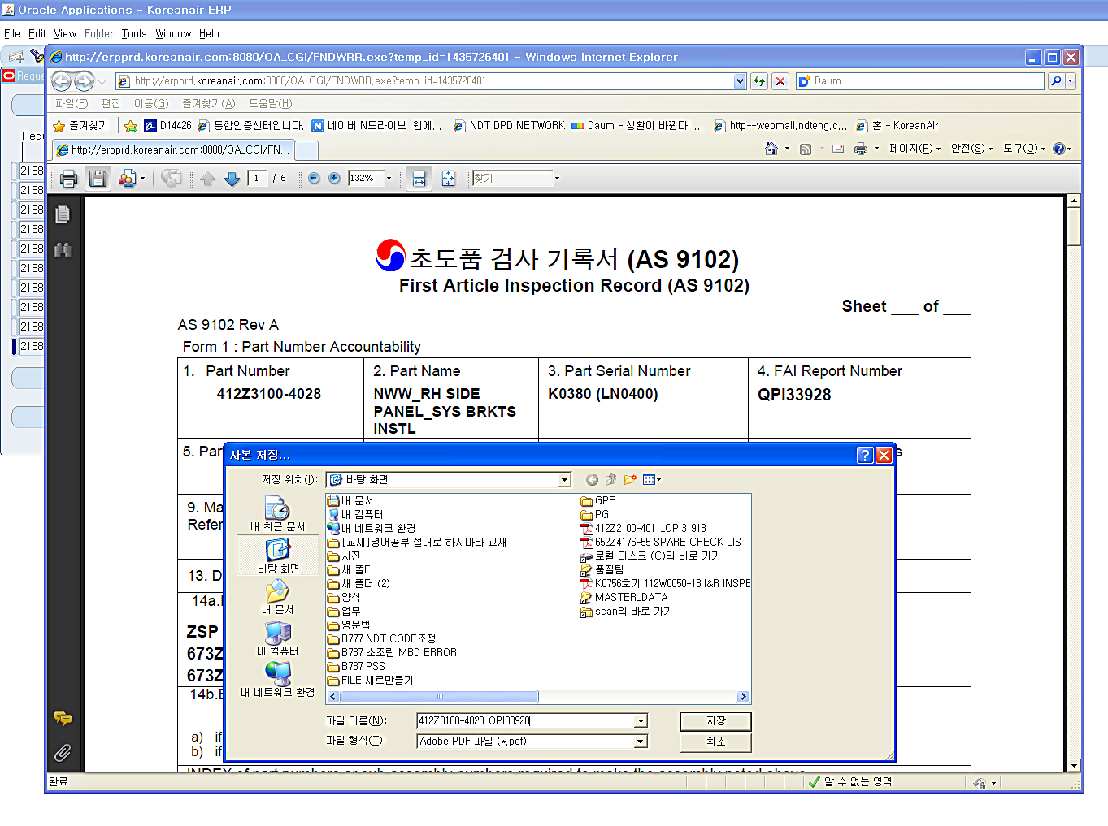
①
Save 시 File 이름 생성
W/O Number_QPI Number
필히 “_” 사용
②

